Slide 1

Nhập môn trí tuệ nhân tạo
Báo cáo bài tập lớn 1

Slide 2
Mục lục
Danh sách thành viên
Giới thiệu vấn đề
Cách giải quyết
Các Input
Bảng số liệu về tài thời gian và tài nguyên

Slide 3
Danh sách thành viên
Nguyễn Kế Đạt 1913048
Nguyễn Quang Minh 1813088
Đào Trọng Tiến 1713476

Slide 4
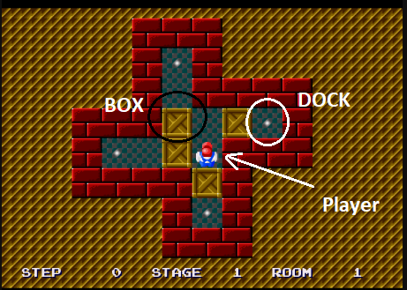
Giới thiệu vấn đề
Sokoban là một loại single player game đơn giản
Mục tiêu của game là điều khiển người chơi đẩy các thùng (box) tới vị trí các mục tiêu (dock) cố định
Game hoàn thành khi tất cả các box đều được đặt ở các dock

Slide 5
cách giải quyết
Biến bản đồ thành một ma trận 2 chiều (đưa khoảng trống thành ‘ ’, wall thành ’#’, player thành ‘@’, box là ‘$’, dock là ‘.’, box đứng trên dock là ‘*’, player đứng trên dock là ‘+’)
Sử dụng giải thuật phù hợp cho player để tìm đường đi hoàn thành mục tiêu của game

Slide 6
cách giải quyết
Các trạng thái chung của game:
Initial state : ma trận ban đầu
Goal state: ma trận không còn phần tử box ’$’ không về dock
Các nước đi hợp lệ: di chuyển 4 hướng xung quanh trong các trường hợp
Ô di chuyển tới là trống ‘ ‘
Ô di chuyển tới là box có thể được đẩy theo hướng đó (áp dụng rule số 1 cho box)

Slide 7
Giải thuật tìm đường (blind-search)
Sử dụng Breadth First Search
Sử dụng Queue
Đưa initial state vào Queue
Một set Explored player để không bị đi tới các node đã đi trong state đó.
Thực hiện vòng lặp cho tới khi Queue rỗng:
Pop Queue để lấy node và (state,path) gần nhất
Nếu state state đó là goalState thì trả về path, kết thúc vòng lặp
Nếu node chưa có trong explored:
Add node vào explored
Với mỗi child trong successor(các node con của node), gắn new (state,path) vào queue

Slide 8
Giải thuật tìm đường (Heuristic)
Chọn giải thuật A*
Sử dụng hàng đợi ưu tiên (PriorityQueue)
Hàm heuristic là khoảng cách mahatthan từ box tới dock
Đưa initial state vào queue với ưu tiên 0
Sử dụng dictinary để lưu lại path của các state
Thực hiện vòng lặp khi queue chưa empty:
Lấy state bằng cách pop từ Queue, path từ dictionary của state
Nếu state là goalState trả về path và kết thúc vòng lặp
Gắn state vào explored
Với mỗi childState của state hiện tại
newPath = path+ action của childState
Nếu childState chưa được explored:
Update queue với childState và fCost(tổng của pathCost và heuristic)
Nếu childState đã có trong dict đồng thời pathCost của childState trong dict lớn hơn pathCost của newState thì update dict của childeState về newPath
Nếu childState chưa có trong dict, thêm (childState, newPath) vào dict

Slide 9
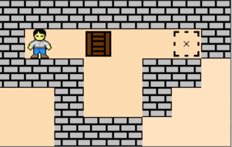
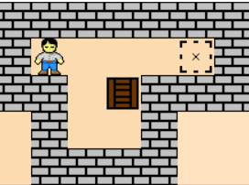
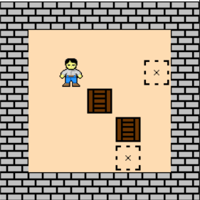
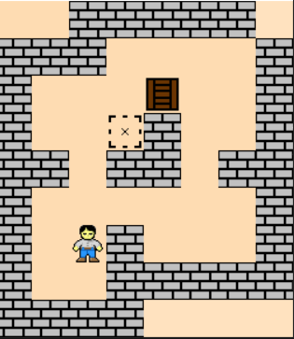
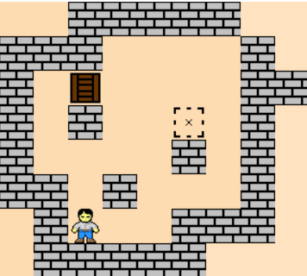
Input
Có 6 Level

Slide 10
Output
 | Level 1 | Level 2 | Level 3 | Level 4 | Level 5
BrFS | 0.0s | 0.2s | 0.5s | 5.2s | 141.9 s
 | 33.9 Mb | 40.45 Mb | 45.55 Mb | 49.1 Mb | 51.11 Mb
A* | 0.0s | 0.0s | 0.0s | 0.3s | 136.1 s
 | 33.51 Mb | 35.05 Mb | 34.91 Mb | 39.89 Mb | 53.07 Mb

Slide 11

Giải thích
Với những level cần ít bước đi, thời gian giải khá nhanh, thế nhưng với mỗi level đặc biệt là level cần đi vòng, số move sẽ lớn và từ đó sẽ lâu hơn. Trường hợp xấu nhất, mỗi node có 3 childState trừ node gốc có 4 thì độ phức tạp sẽ là 4*3^(n-1), cho nên các level có từ 8 node trở lên sẽ tốn khá nhiều thời gian đối với BrFS
Đối với Astar trong trường hợp này nó đã cải tiến so với BrFS tuy không nhiều do hàm heuristic chưa được tối ưu.

Slide 12

Link demo
https://drive.google.com/file/d/1uEVBzZeb1f8TApRrWhigMFAbJWT3guCw/view?usp=sharing

